Slide 1
实验 06
基数树与圣诞树
按键的「表示」索引，而不是按比较
· Trie：共享前缀，共享路径
· Radix Trie：路径压缩省节点
· 查找代价与键长相关，与键数无关

Slide 2
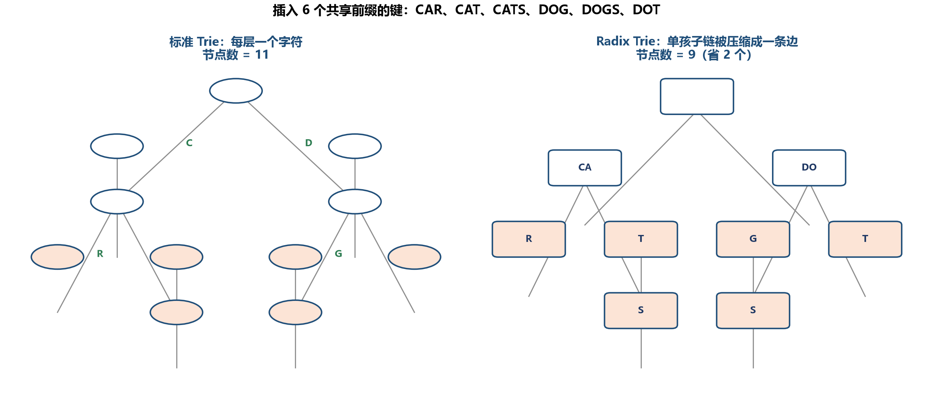
标准 Trie vs Radix Trie
2/7
插入 CAR、CAT、CATS、DOG、DOGS、DOT。左：标准 Trie 11 个节点；右：Radix Trie 9 个节点（单孩子链被压成一条多字符标签的边）。

Slide 3
Trie 的核心性质
3/7
按键的表示（字符 / 字节 / 位）逐段分支
共享前缀的键共享路径
查找代价取决于键的长度，与存了多少键无关
这对字符串键、前缀查询、路由表很有吸引力
代价：扇出大时，每个节点都开满槽位很浪费

Slide 4
Radix Trie：路径压缩
4/7
把只有一个孩子的连续节点链，合并成一条带多字符标签的边
省：节点数、指针数、树高
代价：查询时要比较多字符标签；插入时可能需要分裂一条边
实测：6 个共享前缀的键，标准 Trie 11 节点 → Radix Trie 9 节点
节点描述符（descriptor）：紧凑标明哪些分支存在，避免稀疏扇出浪费
ART（Adaptive Radix Tree）用 Node4/16/48/256 随孩子数增长或收缩

Slide 5
「圣诞树」：带缓冲的变体
5/7
圣诞树 = Radix Trie + 节点缓冲区
插入先落到缓冲区，攒够再下推到子树
目的：把随机的小写入变成批量的顺序写入
还有 crystal ball 变体：用预测决定何时提前下推
思想与 LSM 树的写缓冲一致：用延迟换吞吐

Slide 6
什么时候选 Trie
6/7
场景 | 适合 | 理由
数值键的等值 + 范围查询 | B+ 树 | 比较次数少，支持范围扫描
字符串键的前缀查询 | Radix Trie | 代价与键长相关，与键数无关
低基数列的多谓词组合 | 位图 | 位运算直接求交并补
写入密集 + 字符串键 | 带缓冲的 Trie | 把随机小写变成批量顺序写

Slide 7
实验 06 小结
7/7
□ Trie 按键的表示索引，查找代价取决于键长而非键数
□ Radix Trie 用路径压缩换节点数：实测 11 → 9（6 个共享前缀的键）
□ 节点描述符与 ART 的自适应节点解决稀疏扇出的浪费
□ 圣诞树 = Radix Trie + 节点缓冲，思想与 LSM 写缓冲一致
□ 思考：如果键是 64 位整数而不是字符串，Trie 还合适吗？

